Slide 1
Por qué es importante tener una noción de combinatoria
Cálculo de probabilidades: Para determinar probabilidades, a menudo es necesario contar el número de resultados posibles. La combinatoria proporciona las herramientas para calcular de manera eficiente cuántos resultados diferentes se pueden obtener en un experimento (por ejemplo, lanzar dados, seleccionar cartas o formar grupos).
Eventos complejos: Muchos problemas de probabilidad involucran eventos complejos donde se deben considerar diferentes formas de combinar elementos (por ejemplo, en cuántas maneras se pueden elegir equipos de un conjunto mayor o formar combinaciones ganadoras). La combinatoria te ayuda a descomponer estos problemas.
Distribuciones probabilísticas: Algunas distribuciones de probabilidad, como la binomial, la hipergeométrica o la de Poisson, están directamente relacionadas con conceptos combinatorios. Entender cómo funcionan estos modelos implica conocer cómo se cuentan combinaciones y permutaciones.
Espacio muestral: La combinatoria es útil para definir el espacio muestral de un experimento aleatorio, especialmente cuando hay muchas posibilidades. Esto es crucial para aplicar métodos estadísticos que se basan en todas las posibles combinaciones de eventos.

Slide 2
Como saber de qué problema hablamos
¿Todos los elementos?
SI
SI
Permutación
¿importa el orden?
Variación
NO
NO
Combinación
Un equipo de campaña tiene 10 miembros. Se necesitan elegir 3 para recorrer barrios de distinto tamaño (uno grande, uno mediano y uno pequeño). ¿De cuántas formas se pueden seleccionar y asignar esos miembros del equipo?

Slide 3
Como saber de qué problema hablamos
¿Todos los elementos?
SI
SI
Permutación
¿importa el orden?
Variación
NO
NO
Combinación
Un equipo de campaña tiene 10 miembros. Se necesitan elegir 3 para recorrer barrios de distinto tamaño (uno grande, uno mediano y uno pequeño). ¿De cuántas formas se pueden seleccionar y asignar esos miembros del equipo?

Slide 4
Como saber de qué problema hablamos
¿Todos los elementos?
SI
SI
Permutación
¿importa el orden?
Variación
NO
NO
Combinación
En un debate presidencial participan 4 candidatos.
¿De cuántas formas distintas pueden ordenarse en el escenario?

Slide 5
Como saber de qué problema hablamos
¿Todos los elementos?
SI
SI
Permutación
¿importa el orden?
Variación
NO
NO
Combinación
En un debate presidencial participan 4 candidatos.
¿De cuántas formas distintas pueden ordenarse en el escenario?

Slide 6
Como saber de qué problema hablamos
¿Todos los elementos?
SI
SI
Permutación
¿importa el orden?
Variación
NO
NO
Combinación
En una comisión parlamentaria hay 8 legisladores.
¿De cuántas formas se pueden formar subcomisiones de 4 miembros (sin importar el orden)?

Slide 7
Como saber de qué problema hablamos
¿Todos los elementos?
SI
SI
Permutación
¿importa el orden?
Variación
NO
NO
Combinación
En una comisión parlamentaria hay 8 legisladores.
¿De cuántas formas se pueden formar subcomisiones de 4 miembros (sin importar el orden)?

Slide 8
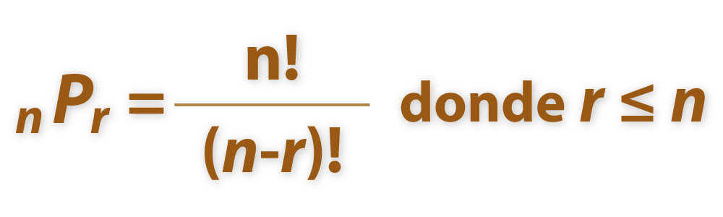
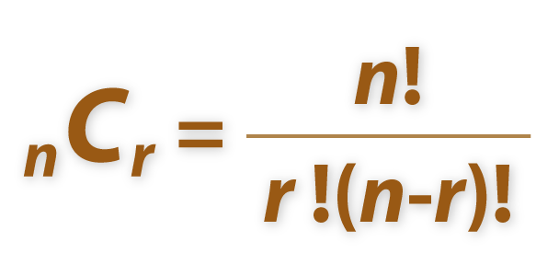
Fórmulas para ejercicios sin repetición
Importa el orden
NO Importa el orden
V
Pn = n!

Slide 9
Importa el orden
En una comisión parlamentaria hay 8 legisladores. ¿De cuántas formas se pueden formar subcomisiones de 4 miembros
nVr
Pn = n!
NO Importa el orden

Slide 10
Importa el orden
Combinación
En una comisión parlamentaria hay 8 legisladores. ¿De cuántas formas se pueden formar subcomisiones de 4 miembros
nVr
n = 8 r = 4
Pn = n!
NO Importa el orden
8C4
8!
8!
=
=
4! . (8-4)!
4! . 4!

Slide 11
Importa el orden
Combinación
En una comisión parlamentaria hay 8 legisladores. ¿De cuántas formas se pueden formar subcomisiones de 4 miembros
nVr
n = 8 r = 4
Pn = n!
NO Importa el orden
8C4
8. 7. 6. 5. 4!
=
=
(4.3.2).4!

Slide 12
Importa el orden
Combinación
En una comisión parlamentaria hay 8 legisladores. ¿De cuántas formas se pueden formar subcomisiones de 4 miembros
nVr
n = 8 r = 4
Pn = n!
1
2
2
NO Importa el orden
8C4
8. 7. 6. 5. 4!
7. 2. 5
=
=
=
70
(4.3.2).4!
1
1 1
1

Slide 13
Importa el orden
En un debate presidencial participan 4 candidatos. ¿De cuántas formas distintas pueden ordenarse en el escenario?
nVr
Pn = n!
NO Importa el orden

Slide 14
Importa el orden
Permutación
En un debate presidencial participan 4 candidatos. ¿De cuántas formas distintas pueden ordenarse en el escenario?
nVr
n = 4
Pn = n!
NO Importa el orden
P4
=
4!

Slide 15
Importa el orden
Permutación
En un debate presidencial participan 4 candidatos. ¿De cuántas formas distintas pueden ordenarse en el escenario?
nVr
n = 4
Pn = n!
NO Importa el orden
P4
=
4. 3. 2
=
24

Slide 16
Importa el orden
Un equipo de campaña tiene 10 miembros. Se necesitan elegir 3 para recorrer barrios de distinto tamaño (grande, mediano y pequeño). ¿De cuántas formas se pueden seleccionar y asignar esos miembros?
nVr
Pn = n!
NO Importa el orden

Slide 17
Importa el orden
Variación
Un equipo de campaña tiene 10 miembros. Se necesitan elegir 3 para recorrer barrios de distinto tamaño (grande, mediano y pequeño). ¿De cuántas formas se pueden seleccionar y asignar esos miembros?
nVr
n = 10 r = 3
Pn = n!
NO Importa el orden
10V3
10!
10!
=
=
(10-3)!
7!

Slide 18
Importa el orden
Variación
Un equipo de campaña tiene 10 miembros. Se necesitan elegir 3 para recorrer barrios de distinto tamaño (grande, mediano y pequeño). ¿De cuántas formas se pueden seleccionar y asignar esos miembros?
nVr
Pn = n!
NO Importa el orden
10V3
10. 9. 8. 7!
=
7!

Slide 19
Importa el orden
Variación
Un equipo de campaña tiene 10 miembros. Se necesitan elegir 3 para recorrer barrios de distinto tamaño (grande, mediano y pequeño). ¿De cuántas formas se pueden seleccionar y asignar esos miembros?
nVr
Pn = n!
NO Importa el orden
10V3
10. 9. 8. 7!
=
=
720
7!

Slide 20
Importa el orden
En una comisión parlamentaria hay 8 legisladores. ¿De cuántas formas se pueden formar subcomisiones de 4 miembros
nVr
Pn = n!
NO Importa el orden

Slide 21
Importa el orden
Combinación
En una comisión parlamentaria hay 8 legisladores. ¿De cuántas formas se pueden formar subcomisiones de 4 miembros
nVr
n = 8 r = 4
Pn = n!
NO Importa el orden
8C4
8!
8!
=
=
4! . (8-4)!
4! . 4!

Slide 22
Importa el orden
Combinación
En una comisión parlamentaria hay 8 legisladores. ¿De cuántas formas se pueden formar subcomisiones de 4 miembros
nVr
n = 8 r = 4
Pn = n!
NO Importa el orden
8C4
8. 7. 6. 5. 4!
=
=
(4.3.2).4!

Slide 23
Importa el orden
Combinación
En una comisión parlamentaria hay 8 legisladores. ¿De cuántas formas se pueden formar subcomisiones de 4 miembros
nVr
n = 8 r = 4
Pn = n!
1
2
2
NO Importa el orden
8C4
8. 7. 6. 5. 4!
7. 2. 5
=
=
=
70
(4.3.2).4!
1
1 1
1

Slide 24
¿Que tiene de distinto este problema?
En un fuero federal hay 12 juzgados. Se registran 10 causas nuevas. Queremos contar de cuántas formas distintas pueden asignarse las 12 juzgados a las 10 causas por azar.
¿ como se resuelve?

Slide 25



Un ejemplo de combinatoria con repetición
En un fuero federal hay 12 juzgados. Se registran 10 causas nuevas. Queremos contar de cuántas formas distintas pueden asignarse las 12 juzgados a las 10 causas por azar.
¿ como se resuelve?

Slide 26
Un ejemplo de combinatoria con repetición
En un fuero federal hay 12 juzgados. Se registran 10 causas nuevas. Queremos contar de cuántas formas distintas pueden asignarse las 12 juzgados a las 10 causas por azar.
¿Y QUE TIENE QUE VER ESTO CON LA PROBABILIDAD?

Slide 27
1
Aplicación en probabilidad
En un fuero federal hay 12 juzgados. Se registran 10 causas nuevas. Queremos contar de cuántas formas distintas pueden asignarse las 12 juzgados a las 10 causas por azar.
Rta: 352,716
¿Cual es la probabilidad de que 9 de ellas sean asignadas a un mismo juzgado cualquiera? (suponiendo equiprobabilidad de las secuencias)

Slide 28
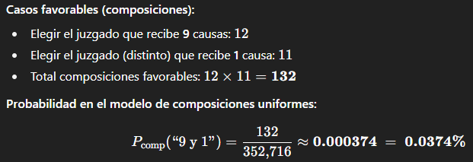
1
Aplicación en probabilidad
En un fuero federal hay 12 juzgados. Se registran 10 causas nuevas. Queremos contar de cuántas formas distintas pueden asignarse las 12 juzgados a las 10 causas por azar.
Rta: 352,716
¿Cual es la probabilidad de que 9 de ellas sean asignadas a un mismo juzgado cualquiera? (suponiendo equiprobabilidad de las secuencias)
Modelo de composiciones equiprobables
Supone que 1 causa en cada juzgado tiene misma probabilidad que 5 causas en 1 y 5 en otro por dar un ejemplo
1 vez cada 2.673 sorteos

Slide 29
2
Aplicación en probabilidad
¿Cual es la probabilidad de que 9 de ellas sean asignadas a un mismo juzgado cualquiera? en un sorteo real

Slide 30
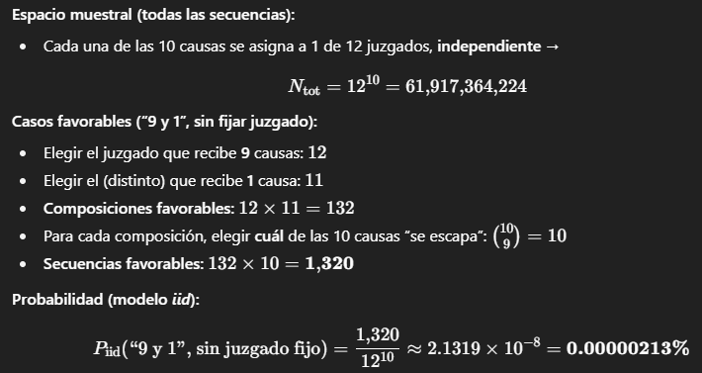
2
Aplicación en probabilidad
¿Cual es la probabilidad de que 9 de ellas sean asignadas a un mismo juzgado cualquiera? en un sorteo real
Modelo iid (independent and identical distribuited) para sorteo
1 vez cada 47 millones de sorteos

Slide 31
3
Aplicación en probabilidad
¿Cual es la probabilidad de que 9 de ellas sean asignadas a un juzgado en particular ? en un sorteo real

Slide 32
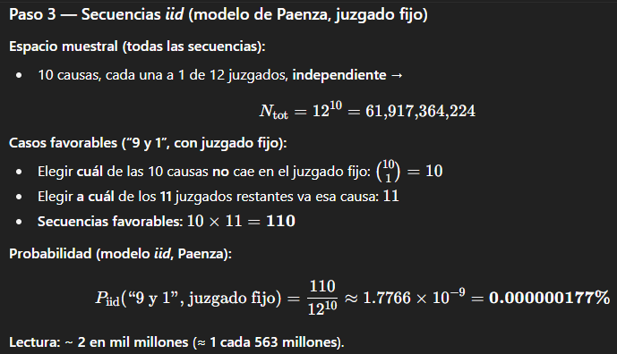
3
Aplicación en probabilidad
¿Cual es la probabilidad de que 9 de ellas sean asignadas a un juzgado en particular ? en un sorteo real
Modelo iid de Paenza
1 vez cada 563 millones de sorteos

